Slide 1
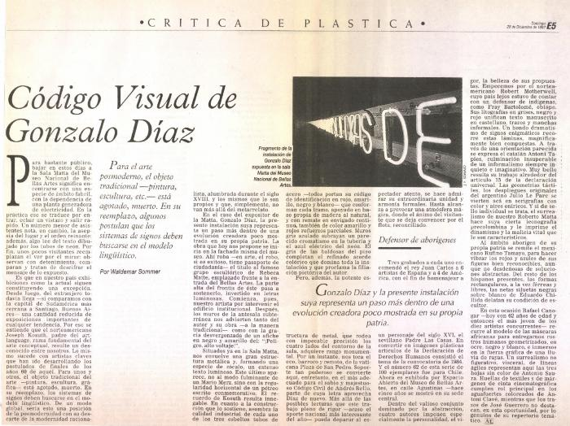
Código visual de Gonzalo Díaz (GD-D-00536)

